Slide 1
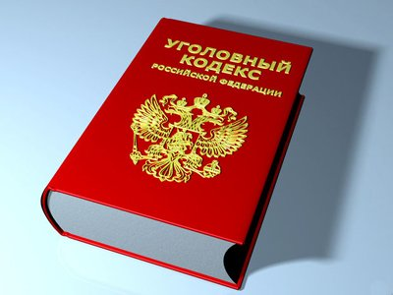
Коррупция –
Злоупотребление служебным положением , дача взятки, получение взятки, злоупотребление полномочиями, коммерческий подкуп либо иное незаконное использование физическим лицом своего должностного положения вопреки законным интересам общества и государства в целях получения выгоды в виде денег, ценностей, иного имущества или услуг имущественного характера, иных имущественным прав для себя или для третьих лиц либо незаконное предоставление такой выгоды указанному лицу другими физическими лицами.

Slide 2

Бытовая коррупция –
Бытовая коррупция порождается взаимодействием рядовых граждан и чиновников. В нее входят различные подарки от граждан и услуги должностному лицу и членам его семьи. К этой категории также относится кумовство (непотизм).

Slide 3

Деловая коррупция –
Возникает при взаимодействии власти и бизнеса. Например, в случае хозяйственного спора, стороны могут стремиться заручиться поддержкой судьи с целью вынесения решения в свою пользу.

Slide 4

Коррупция верховной власти –
Относится к политическому руководству и верховным судам в демократических системах. Она касается стоящих у власти групп, недобросовестное поведение которых состоит в осуществлении политики в своих интересах и в ущерб интересам избирателей.

Slide 5

Сообщить обо всех случаях склонения к совершению коррупционных правонарушений, предложении или вымогательстве взятки возможно:
по телефонам доверия 8-800-101-86-00, 8 (3462) 44-20-15.

